Slide 1
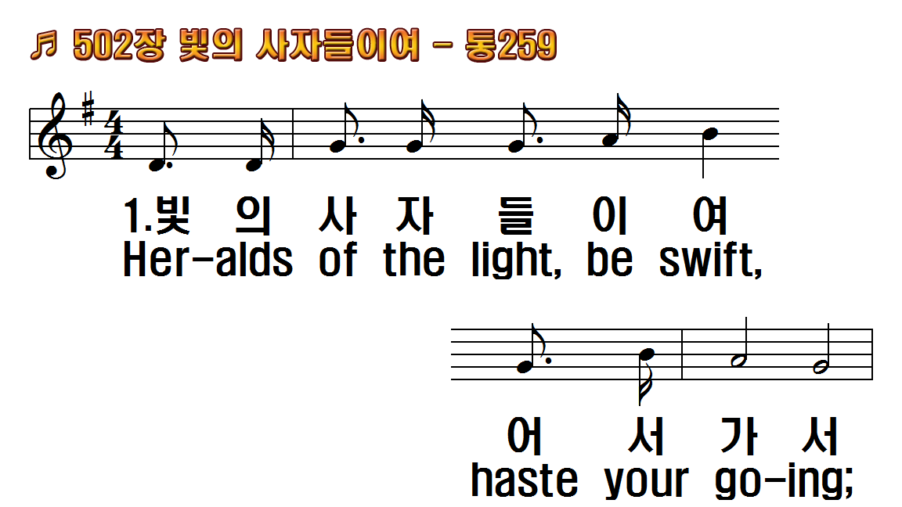
1.빛의 사자들이여 어서
2.선한 사역 위하여 힘을
3.주님 부탁하신 말 순종
4.동서남북 어디나 땅끝
후.빛의 사자들이여 복음
1.Heralds of the light,
2.Do the work of God,
3.Bear the truth of God,
4.North and South and
R.Heralds of Light,

Slide 2
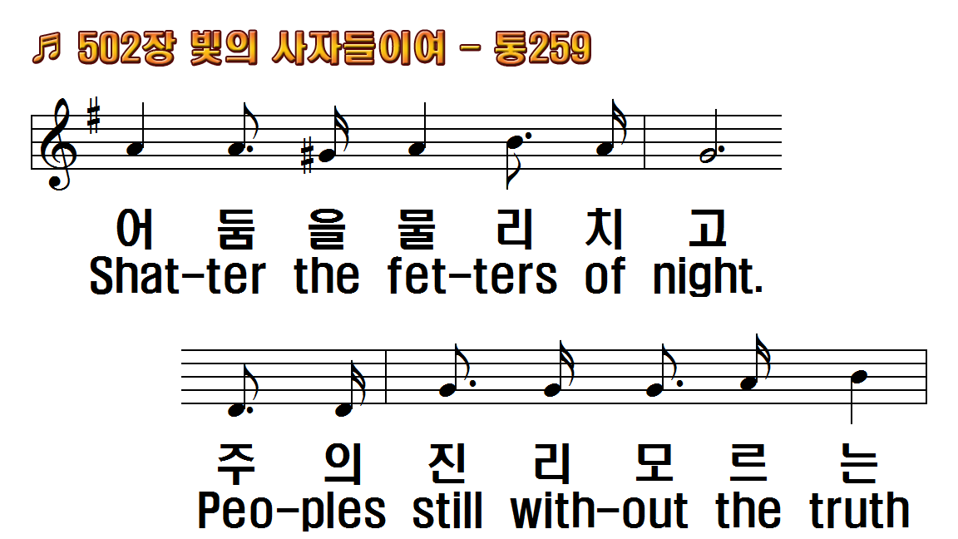
1.빛의 사자들이여 어서
2.선한 사역 위하여 힘을
3.주님 부탁하신 말 순종
4.동서남북 어디나 땅끝
후.빛의 사자들이여 복음
1.Heralds of the light,
2.Do the work of God,
3.Bear the truth of God,
4.North and South and
R.Heralds of Light,

Slide 3
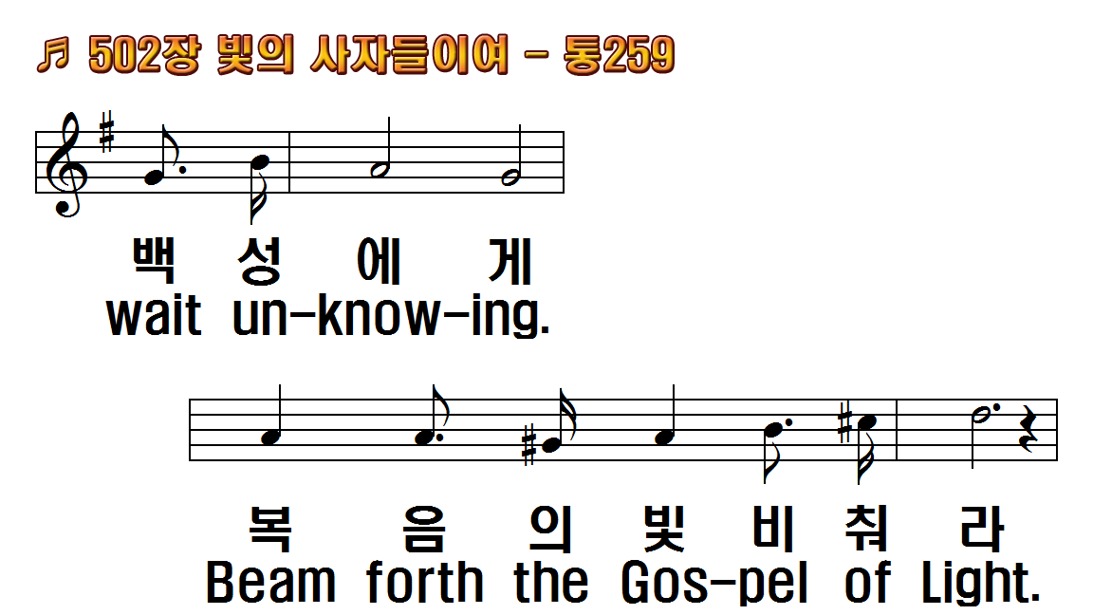
1.빛의 사자들이여 어서
2.선한 사역 위하여 힘을
3.주님 부탁하신 말 순종
4.동서남북 어디나 땅끝
후.빛의 사자들이여 복음
1.Heralds of the light,
2.Do the work of God,
3.Bear the truth of God,
4.North and South and
R.Heralds of Light,

Slide 4
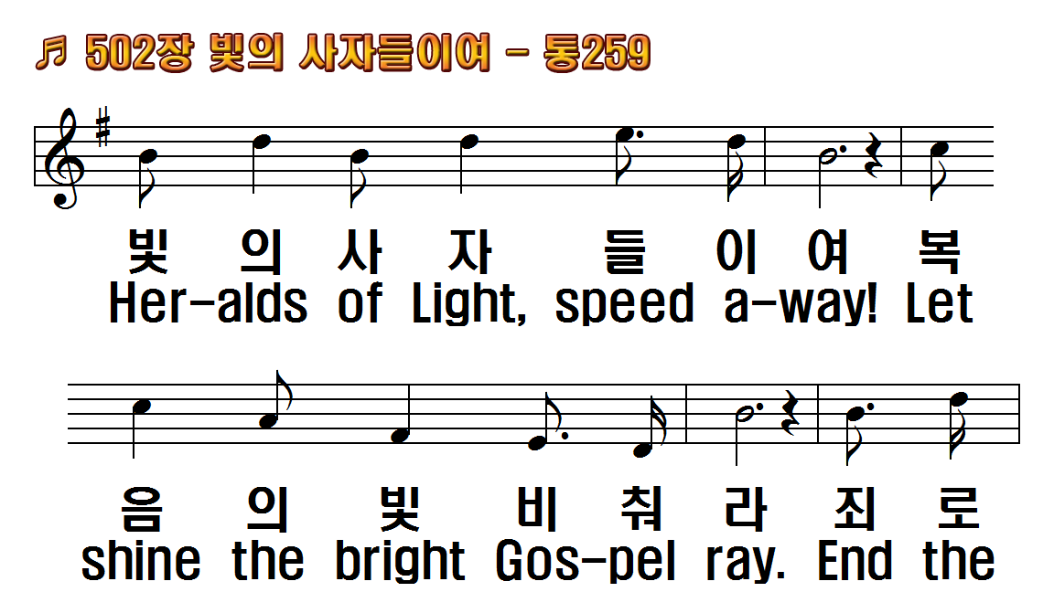
1.빛의 사자들이여 어서
2.선한 사역 위하여 힘을
3.주님 부탁하신 말 순종
4.동서남북 어디나 땅끝
후.빛의 사자들이여 복음
1.Heralds of the light,
2.Do the work of God,
3.Bear the truth of God,
4.North and South and
R.Heralds of Light,

Slide 5
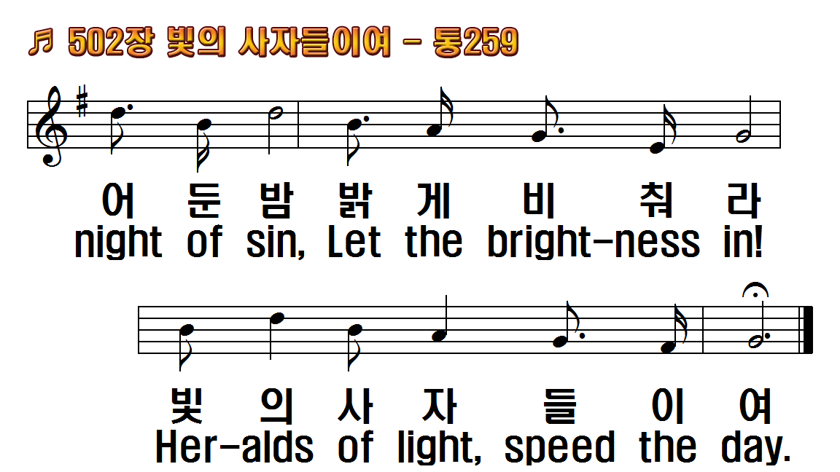
1.빛의 사자들이여 어서
2.선한 사역 위하여 힘을
3.주님 부탁하신 말 순종
4.동서남북 어디나 땅끝
후.빛의 사자들이여 복음
1.Heralds of the light,
2.Do the work of God,
3.Bear the truth of God,
4.North and South and
R.Heralds of Light,

Slide 6
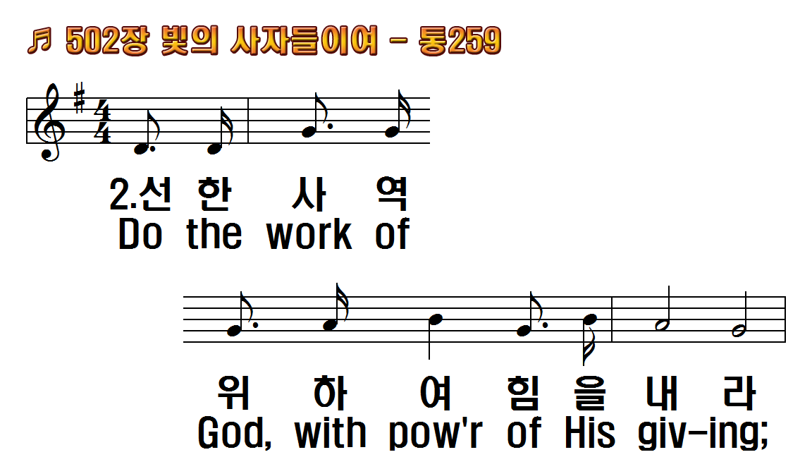
1.빛의 사자들이여 어서
2.선한 사역 위하여 힘을
3.주님 부탁하신 말 순종
4.동서남북 어디나 땅끝
후.빛의 사자들이여 복음
1.Heralds of the light,
2.Do the work of God,
3.Bear the truth of God,
4.North and South and
R.Heralds of Light,

Slide 7
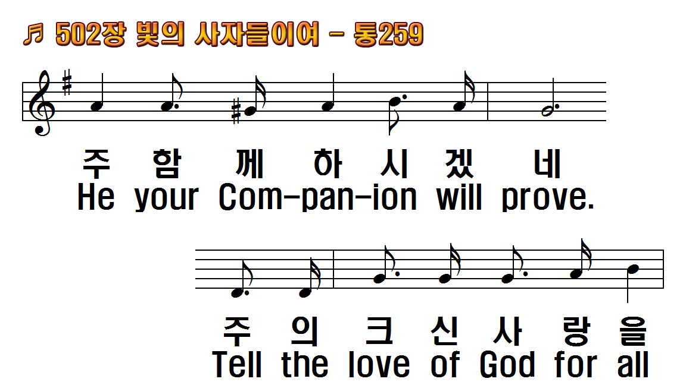
1.빛의 사자들이여 어서
2.선한 사역 위하여 힘을
3.주님 부탁하신 말 순종
4.동서남북 어디나 땅끝
후.빛의 사자들이여 복음
1.Heralds of the light,
2.Do the work of God,
3.Bear the truth of God,
4.North and South and
R.Heralds of Light,

Slide 8
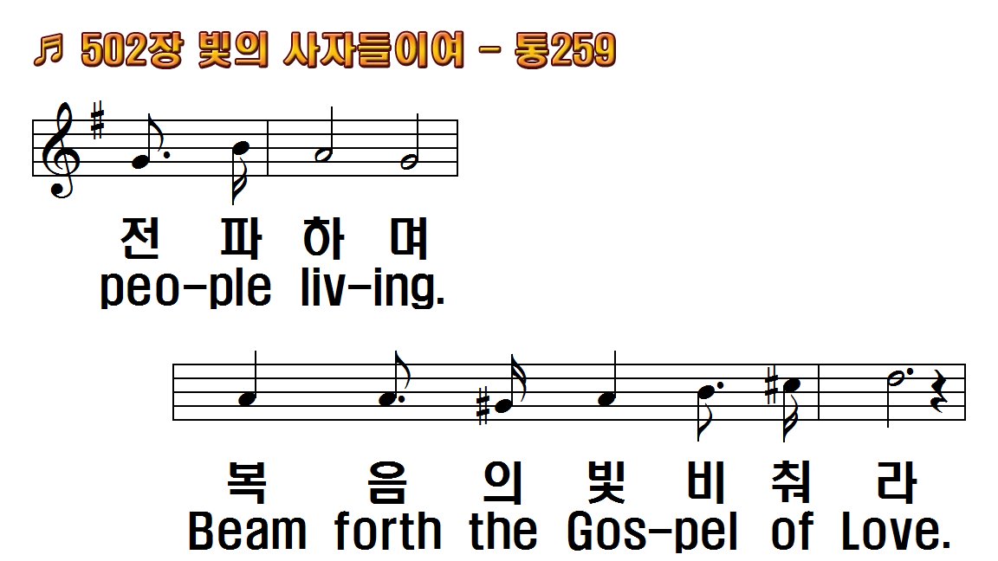
1.빛의 사자들이여 어서
2.선한 사역 위하여 힘을
3.주님 부탁하신 말 순종
4.동서남북 어디나 땅끝
후.빛의 사자들이여 복음
1.Heralds of the light,
2.Do the work of God,
3.Bear the truth of God,
4.North and South and
R.Heralds of Light,

Slide 9
1.빛의 사자들이여 어서
2.선한 사역 위하여 힘을
3.주님 부탁하신 말 순종
4.동서남북 어디나 땅끝
후.빛의 사자들이여 복음
1.Heralds of the light,
2.Do the work of God,
3.Bear the truth of God,
4.North and South and
R.Heralds of Light,

Slide 10
1.빛의 사자들이여 어서
2.선한 사역 위하여 힘을
3.주님 부탁하신 말 순종
4.동서남북 어디나 땅끝
후.빛의 사자들이여 복음
1.Heralds of the light,
2.Do the work of God,
3.Bear the truth of God,
4.North and South and
R.Heralds of Light,

Slide 11
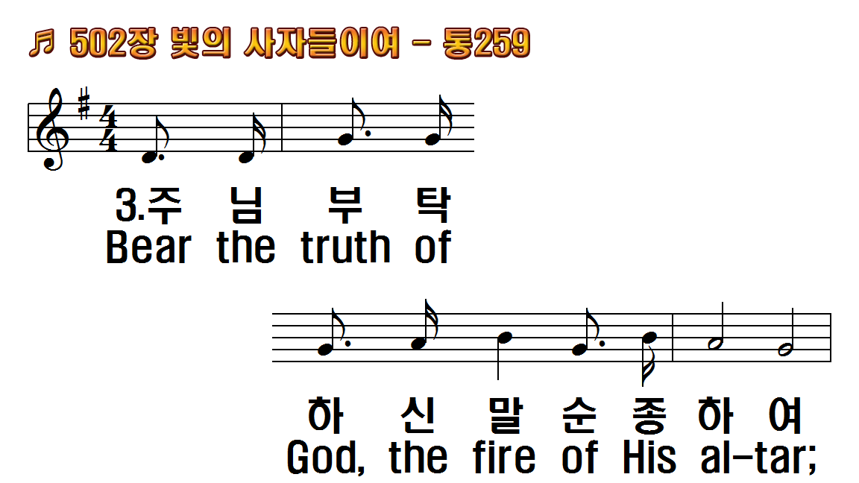
1.빛의 사자들이여 어서
2.선한 사역 위하여 힘을
3.주님 부탁하신 말 순종
4.동서남북 어디나 땅끝
후.빛의 사자들이여 복음
1.Heralds of the light,
2.Do the work of God,
3.Bear the truth of God,
4.North and South and
R.Heralds of Light,

Slide 12
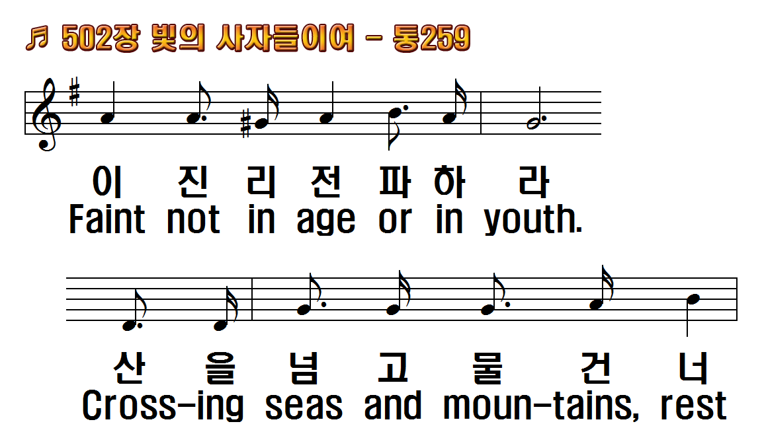
1.빛의 사자들이여 어서
2.선한 사역 위하여 힘을
3.주님 부탁하신 말 순종
4.동서남북 어디나 땅끝
후.빛의 사자들이여 복음
1.Heralds of the light,
2.Do the work of God,
3.Bear the truth of God,
4.North and South and
R.Heralds of Light,

Slide 13
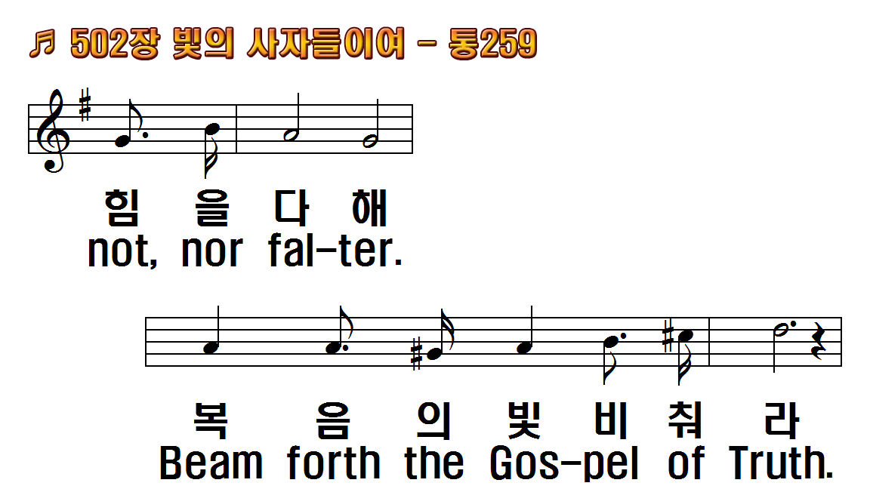
1.빛의 사자들이여 어서
2.선한 사역 위하여 힘을
3.주님 부탁하신 말 순종
4.동서남북 어디나 땅끝
후.빛의 사자들이여 복음
1.Heralds of the light,
2.Do the work of God,
3.Bear the truth of God,
4.North and South and
R.Heralds of Light,

Slide 14
1.빛의 사자들이여 어서
2.선한 사역 위하여 힘을
3.주님 부탁하신 말 순종
4.동서남북 어디나 땅끝
후.빛의 사자들이여 복음
1.Heralds of the light,
2.Do the work of God,
3.Bear the truth of God,
4.North and South and
R.Heralds of Light,

Slide 15
1.빛의 사자들이여 어서
2.선한 사역 위하여 힘을
3.주님 부탁하신 말 순종
4.동서남북 어디나 땅끝
후.빛의 사자들이여 복음
1.Heralds of the light,
2.Do the work of God,
3.Bear the truth of God,
4.North and South and
R.Heralds of Light,

Slide 16
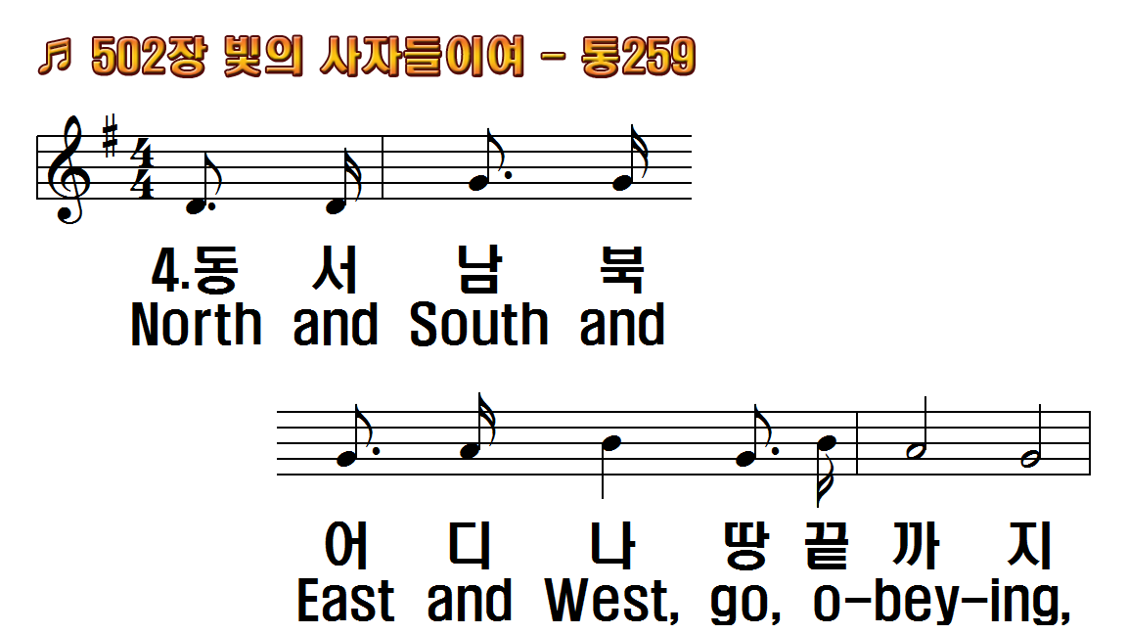
1.빛의 사자들이여 어서
2.선한 사역 위하여 힘을
3.주님 부탁하신 말 순종
4.동서남북 어디나 땅끝
후.빛의 사자들이여 복음
1.Heralds of the light,
2.Do the work of God,
3.Bear the truth of God,
4.North and South and
R.Heralds of Light,

Slide 17
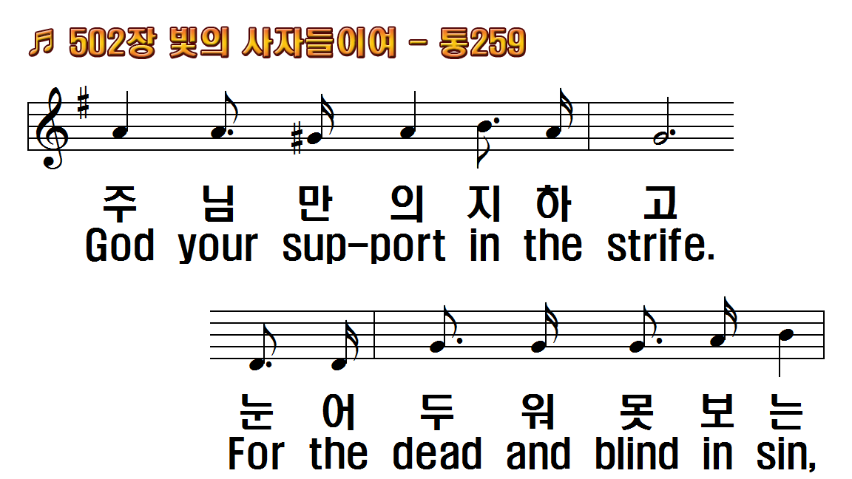
1.빛의 사자들이여 어서
2.선한 사역 위하여 힘을
3.주님 부탁하신 말 순종
4.동서남북 어디나 땅끝
후.빛의 사자들이여 복음
1.Heralds of the light,
2.Do the work of God,
3.Bear the truth of God,
4.North and South and
R.Heralds of Light,

Slide 18
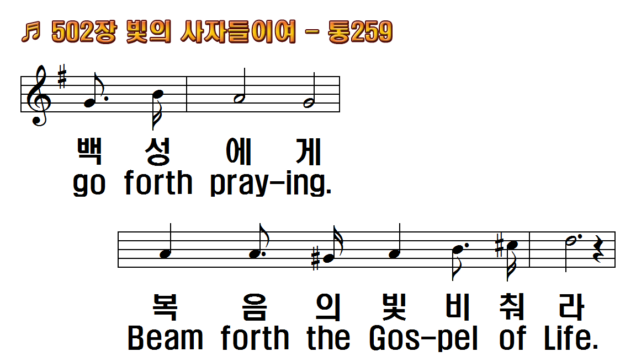
1.빛의 사자들이여 어서
2.선한 사역 위하여 힘을
3.주님 부탁하신 말 순종
4.동서남북 어디나 땅끝
후.빛의 사자들이여 복음
1.Heralds of the light,
2.Do the work of God,
3.Bear the truth of God,
4.North and South and
R.Heralds of Light,

Slide 19
1.빛의 사자들이여 어서
2.선한 사역 위하여 힘을
3.주님 부탁하신 말 순종
4.동서남북 어디나 땅끝
후.빛의 사자들이여 복음
1.Heralds of the light,
2.Do the work of God,
3.Bear the truth of God,
4.North and South and
R.Heralds of Light,

Slide 20
1.빛의 사자들이여 어서
2.선한 사역 위하여 힘을
3.주님 부탁하신 말 순종
4.동서남북 어디나 땅끝
후.빛의 사자들이여 복음
1.Heralds of the light,
2.Do the work of God,
3.Bear the truth of God,
4.North and South and
R.Heralds of Light,

Slide 21
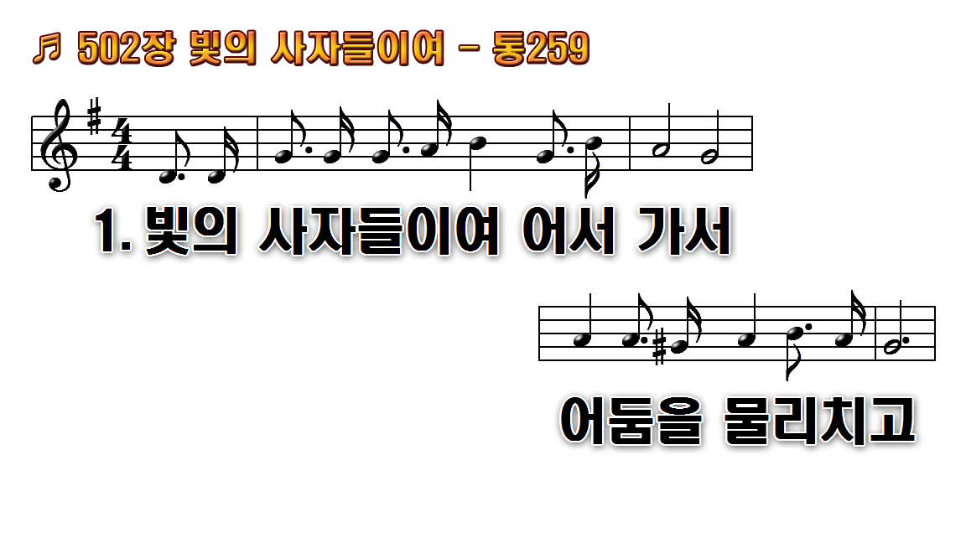
1.빛의 사자들이여 어서 가서
2.선한 사역 위하여 힘을 내라
3.주님 부탁하신 말 순종하여 이
4.동서남북 어디나 땅 끝까지

Slide 22
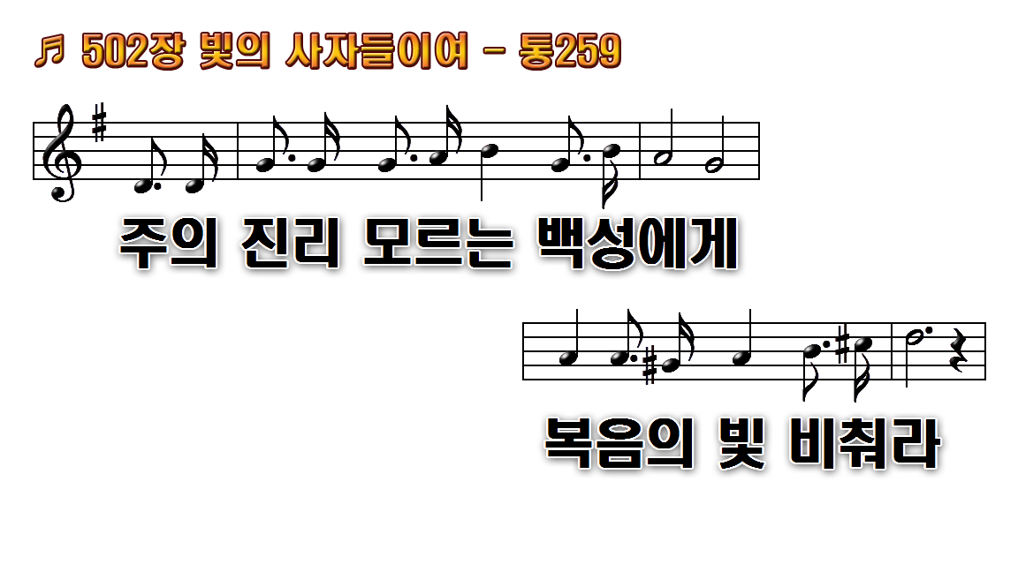
1.빛의 사자들이여 어서 가서
2.선한 사역 위하여 힘을 내라
3.주님 부탁하신 말 순종하여 이
4.동서남북 어디나 땅 끝까지

Slide 23
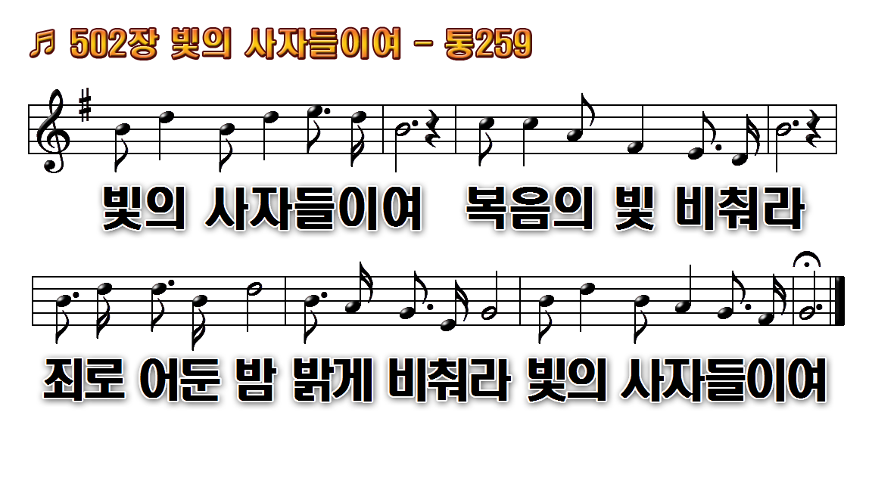
1.빛의 사자들이여 어서 가서
2.선한 사역 위하여 힘을 내라
3.주님 부탁하신 말 순종하여 이
4.동서남북 어디나 땅 끝까지

Slide 24
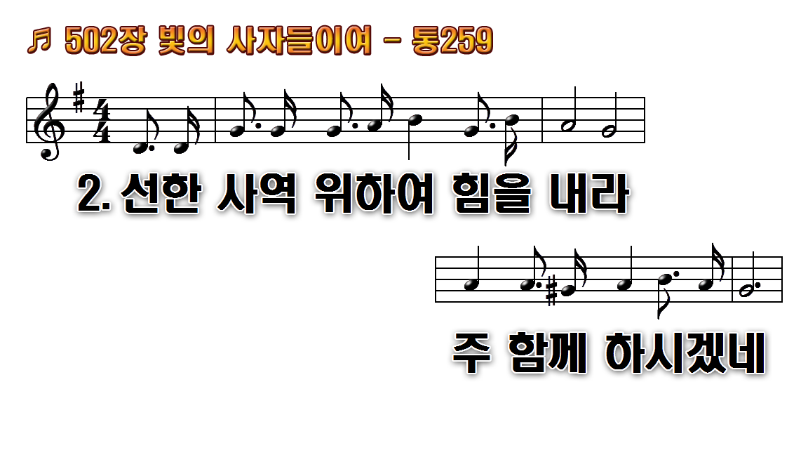
1.빛의 사자들이여 어서 가서
2.선한 사역 위하여 힘을 내라
3.주님 부탁하신 말 순종하여 이
4.동서남북 어디나 땅 끝까지

Slide 25

1.빛의 사자들이여 어서 가서
2.선한 사역 위하여 힘을 내라
3.주님 부탁하신 말 순종하여 이
4.동서남북 어디나 땅 끝까지

Slide 26
1.빛의 사자들이여 어서 가서
2.선한 사역 위하여 힘을 내라
3.주님 부탁하신 말 순종하여 이
4.동서남북 어디나 땅 끝까지

Slide 27
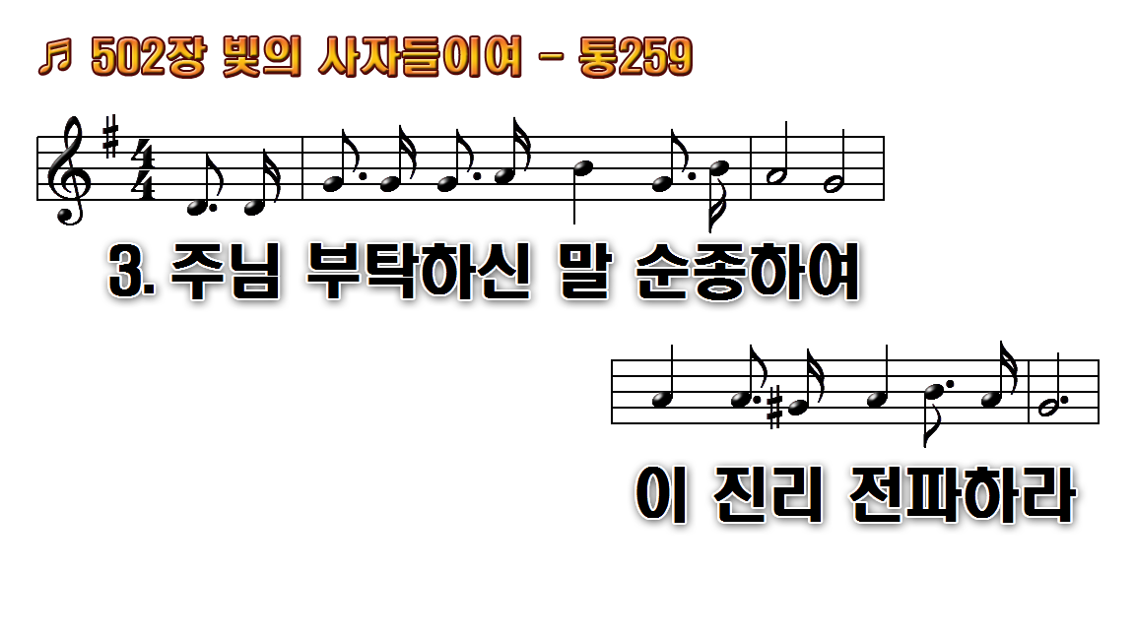
1.빛의 사자들이여 어서 가서
2.선한 사역 위하여 힘을 내라
3.주님 부탁하신 말 순종하여 이
4.동서남북 어디나 땅 끝까지

Slide 28
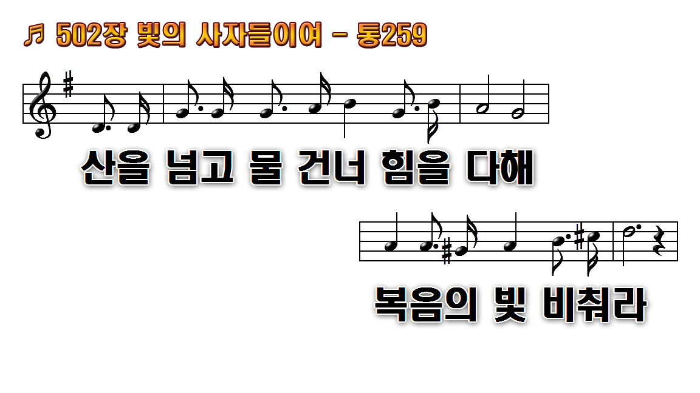
1.빛의 사자들이여 어서 가서
2.선한 사역 위하여 힘을 내라
3.주님 부탁하신 말 순종하여 이
4.동서남북 어디나 땅 끝까지

Slide 29
1.빛의 사자들이여 어서 가서
2.선한 사역 위하여 힘을 내라
3.주님 부탁하신 말 순종하여 이
4.동서남북 어디나 땅 끝까지

Slide 30

1.빛의 사자들이여 어서 가서
2.선한 사역 위하여 힘을 내라
3.주님 부탁하신 말 순종하여 이
4.동서남북 어디나 땅 끝까지

Slide 31

1.빛의 사자들이여 어서 가서
2.선한 사역 위하여 힘을 내라
3.주님 부탁하신 말 순종하여 이
4.동서남북 어디나 땅 끝까지

Slide 32
1.빛의 사자들이여 어서 가서
2.선한 사역 위하여 힘을 내라
3.주님 부탁하신 말 순종하여 이
4.동서남북 어디나 땅 끝까지

